Slide 1




etflix au service du printemps
Tadaaaa
Précédemment dans les microservices …
Présenté par : El Hadi ELOUARET

Slide 2
Plan de présentation
01
Présentation générale
02
Problématique
03
Solution proposée
04
Avantages et Inconvénients
05
Conclusion
06
Point sur la formation
07
Questions / Réponses

Slide 3
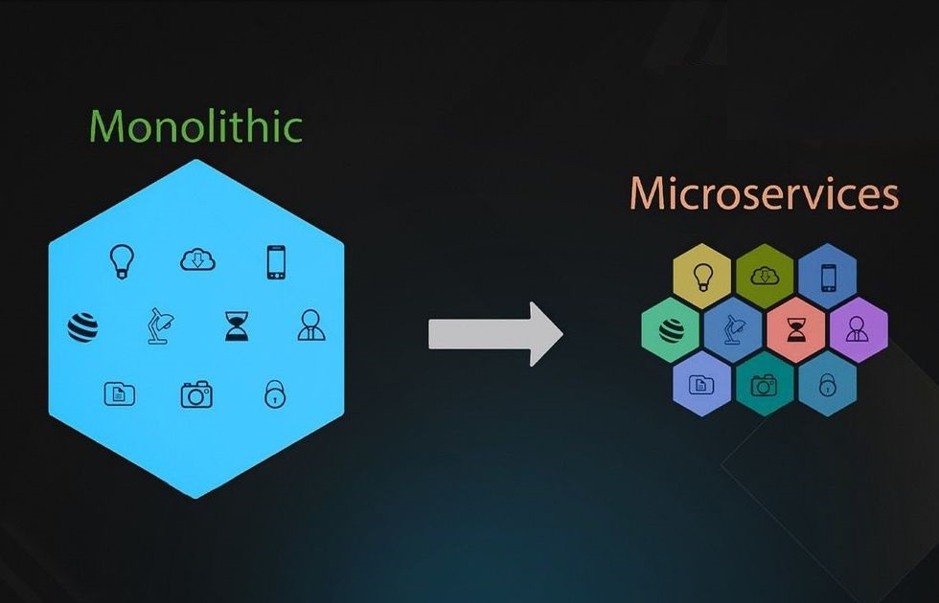
Présentation générale des microservices actuels

Slide 4

Présentation générale des microservices actuels
Service 1
service 2 url
Service 3 url
Service 4 url
Database creds
Service 4
Service 2
service 1 url
Service 2 url
Service 3 url
Authent service
service 1 url
Service 3 url
Service 4 url
Editique Url
Service 3
service 1 url
Service 2 url
Service 4 url
Log level

Slide 5









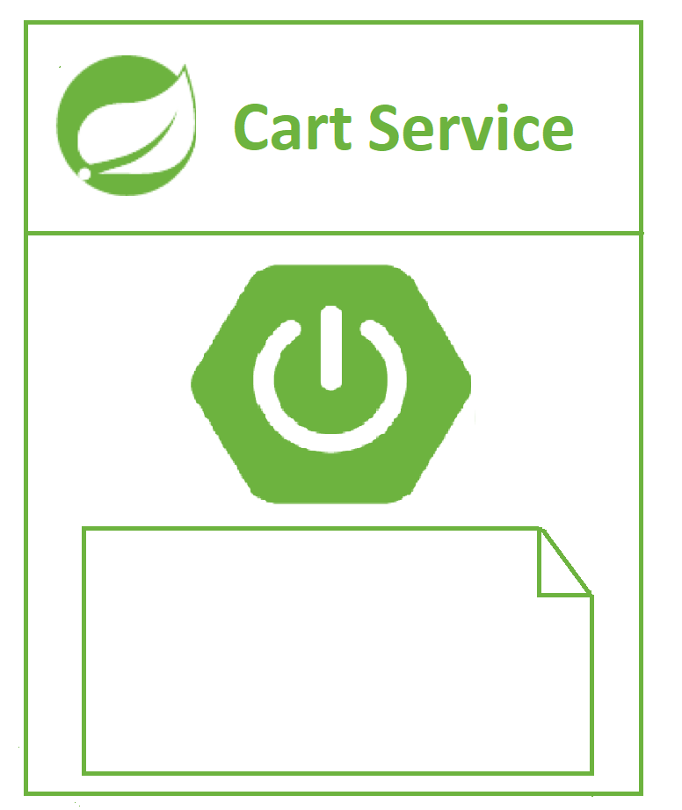

Solution proposée
Name: Gateway
Config server url
Environment: dev
Git Url
Name: Item
Config server url
Environment: dev
Name: Cart
Config server url
Environment: dev

Slide 6
Solution proposée
Spring Boot :
Il est la base sur laquelle repose toute la solution, Il simplifie la création d'applications Java en éliminant la complexité de configuration.
Spring Cloud :
Est un cadre logiciel basé sur Spring Boot, conçu spécifiquement pour simplifier le développement d’applications distribuées et de systèmes de microservices où les défis tels que la gestion des configurations, la découverte des services et la tolérance aux pannes sont récurrents.
Spring Cloud Config :
Centralise la gestion des configurations des applications distribuées.
Eureka (Spring Cloud Netflix Eureka) :
Est le service de découverte qui permet aux microservices de s’identifier et de communiquer entre eux.
Spring Cloud Gateway :
Sert de point d'entrée unique et de routeur intelligent pour les microservices.
Ouverture vers des optimisations futures : Hystrix Dashboard, Sleuth, Circuit Breaker, Rate limitter

Slide 7



Slide 8
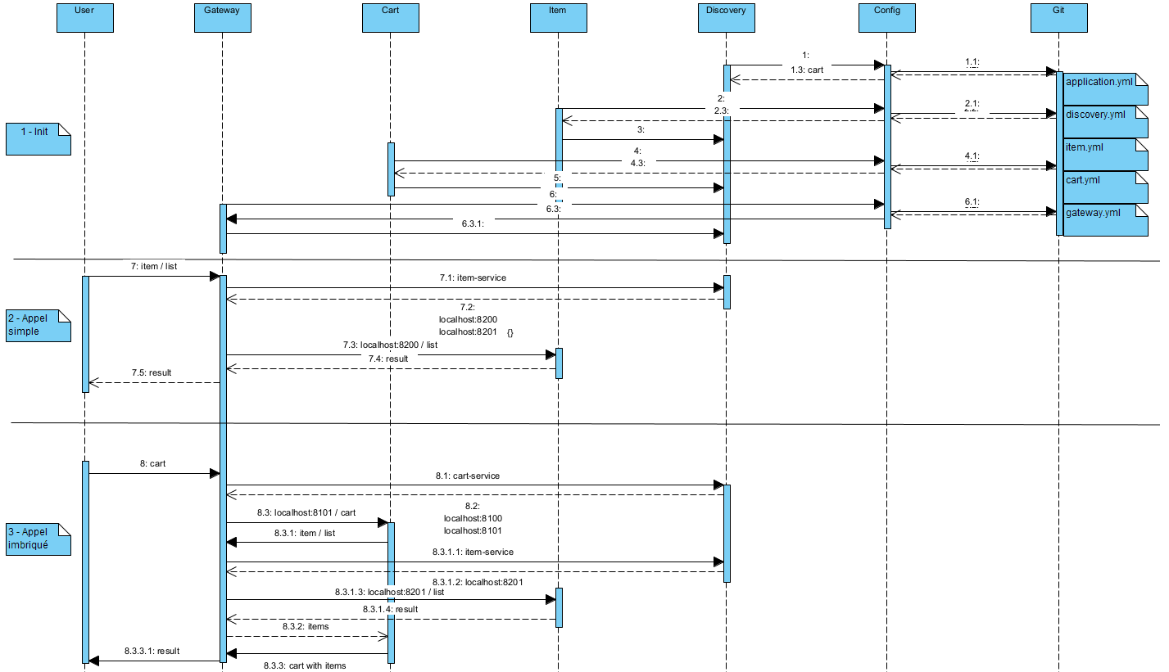
Demo 1 : Appels REST

Slide 9
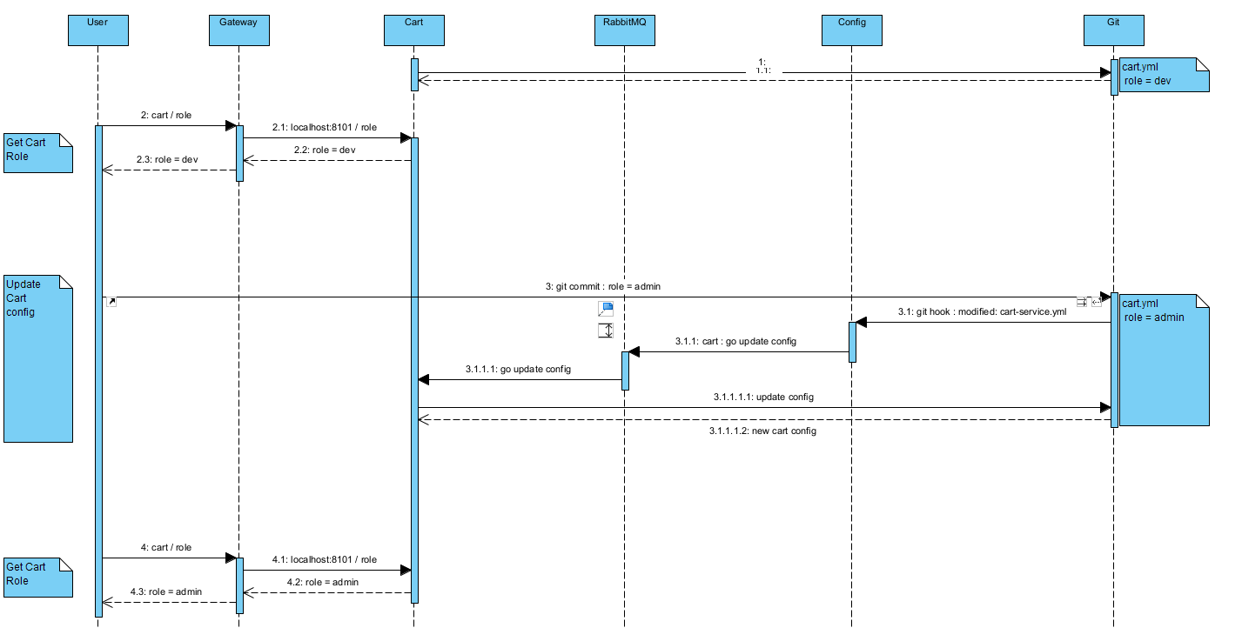
Demo 2 : Mise à jour

Slide 10
Avantages et inconvénients
 | Statique | Dynamique
Configuration | Locale aux microservices services (-) Présence de données sensibles sur les serveurs (-) Problèmes de duplication et de synchronisation (-) Difficile à gérer lorsque le nombre microservices augmente (-) | Centralisée, facilitant les mises à jour (+) Fusion des configuration communes aux services (+) Prise en compte des changements en temps réel (+) Stockage des données sensibles dans des dépôts sécurisés ( Ex : Vault ) (+)
Enregistrement | Gestion manuelle des changements d’adresses (-) URL fixes et codées en dur (-) | Automatique via grâce au service discovery (+) Seul le discovery connait l’adresse des services (+) URL dynamiques (+)
Routage et accès | Services exposés directement (-) Protocol de sécurité pas toujours compatible (-) Pas de mécanisme de routage ou gestion du trafic (-) | API centralisée, facilitant le routage, le filtrage, la sécurité, et l'équilibrage de charge (+)
Déploiement | Nécessitant le déploiement et redémarrage des applications à chaque changement de la configuration (-) | Redéploiement lors des montées de version. Mais pas pour un changement de configuration (+)
Résilience | Indisponibilité lors des bascules (-) Autonomie des services (+) | La bascule vers de nouveaux services en temps réel (+) Plus de latence lors du démarrage des services (-) Problèmes de latence réglé grâce à la programmation réactive et le broker de message (+) Dépendance sur des services externes ( Config, Discovery, Git ) (-)
Support | Moins de services à gérer, surveiller et à maintenir (+) Correction et débogage plus simple et facile (+) | Plus de services à gérer, surveiller et à maintenir (-)

Slide 11
Conclusion
Le choix de cette solution autour de Spring Cloud et Netflix offre de nombreux avantages, tels qu’une scalabilité améliorée, l’indépendance des microservices entre eux, une meilleure tolérance aux pannes, une gestion simplifiée des configurations et les découvertes de services.
La combinaison de ces composants facilite le développement, le déploiement et la gestion des microservices, permettant aux entreprises d’avoir des applications modernes, résilientes et évolutives.
Cette solution s’appuie sur une architecture dynamique, hautement évolutive et cloud ready.

Slide 12
Formation
Apport de la formation :
Apprendre à développer une architecture à partir d’un besoin métier
Apprendre à mettre des mots concrets sur des pratiques, concepts ou habitudes
Rencontrer et collaborer avec des collègues d’autres agences Apside.
Parcours adapté à chacun, selon son expérience, ses connaissances et ses attentes
Aventure humaine, créant des relations, renforçant ainsi l’esprit du groupe Apside
Difficultés
Trouver du temps entre nos responsabilités professionnelles et personnelles.
Particulièrement, lors des séances hebdomadaires et de travail en groupe.
Temps forts
Journée d’introduction et de rencontre à Paris
Chaque session était pour moi un moment d’apprentissage, de partage et l’occasion de sortir du cadre client
Projet fil rouge avec une très bonne collaboration au sein de l’équipe Verte
Remerciements :
Apside Genève ( Aymeric, Stéphane et Jennifer ) pour m’avoir permis de suivre cette formation
Apside pour la mise en place de cette formation
Mes camarades de formation, avec qui j’ai passé d’excellents moments de partage
Christophe CADET pour la qualité de sa formation, sa disponibilité, son ouverture d’esprit et sa confiance
Zinedine ZIDANE parce qu'il le vaut bienn

Slide 13

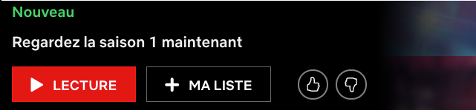
Questions

